Slide 1

La FE cristiana
Un curso del
INSTITUTO de
FORMACIÓN
TEOLÓGICA por
INTERNET

Slide 2
tema 10:
LA pasión y
Muerte en la cruz
Un trabajo de: Antonio Ducay
Extracto y presentación: Juan María Gallardo

Slide 3


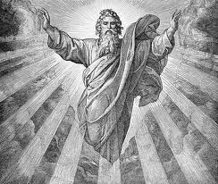
1. Sentido general de la cruz de Cristo
1.1.- Algunas premisas:
El pecado alteró profundamente el orden de la creación; el hombre dejó de ver el mundo como una obra llena de bondad.
Puso su esperanza en las creaturas y se fijó como meta falsos fines terrenos.

Slide 4
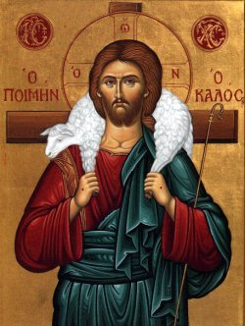
La venida de Jesucristo al mundo tiene como finalidad reimplantar en el mundo el proyecto de Dios.
Para ello, Jesús, verdadera Cabeza del género humano, asumió toda la realidad humana degradada por el pecado, la hizo suya, y la ofreció filialmente al Padre.
Jesús restituyó la situación humana su verdadero sentido, en dependencia a Dios Padre.

Slide 5
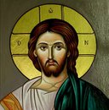
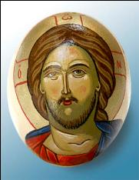
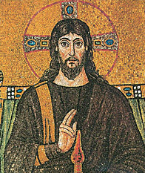
Toda la vida de Cristo tiene esta finalidad, este objetivo salvador.
1.2.- Aplicación al misterio de la Cruz:
La finalidad propia del misterio de la Cruz es cancelar el pecado del mundo para que se pueda realizar la unión filial con Dios.
Esta unión es el objetivo último del plan de Dios.

Slide 6
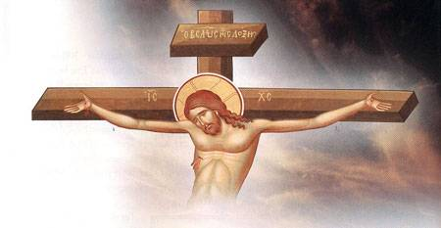
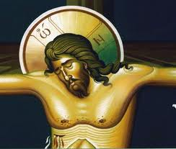
Jesús cancela el pecado del mundo cargándolo sobre sus hombros.
En esto consiste esencialmente el misterio de la Cruz.
Cargó con nuestros pecados.
Jesús se entrega voluntariamente.
Como lo narra proféticamente Isaías:

Slide 7
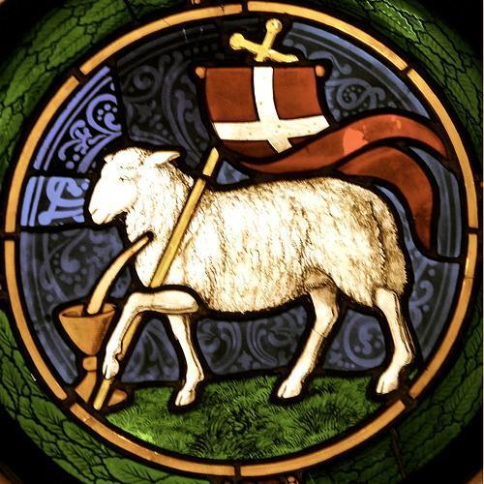
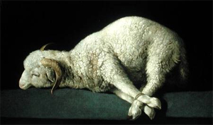
Is, 53,7: «se humilló y no abrió la boca. Como un cordero fue llevado al matadero, y no abrió la boca: como oveja muda ante los esquiladores»
Cordero sin mancha, aceptó libremente los sufrimientos físicos y morales impuestos por la injusticia de los pecadores, y en ella, asumió todos los pecados de los hombres, toda ofensa a Dios.

Slide 8
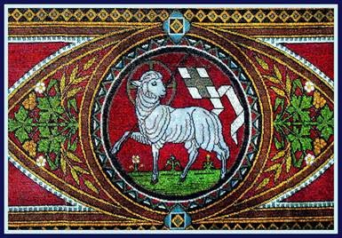
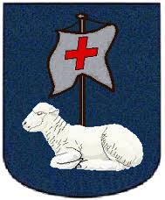

Cada agravio humano es, de algún modo, causa de la muerte de Cristo.
Jesús “cargó” con nuestros pecados en
el Gólgota.
b) Con su entrega. eliminó el pecado
Cristo ofreció al Padre sus sufrimientos y su muerte para nuestro perdón: «en sus llagas hemos sido curados» (Is 53,5).

Slide 9
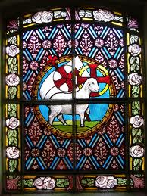
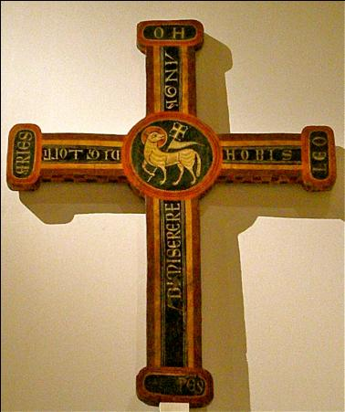
De la Cruz procede
la posibilidad
de vivir alejados del pecado y de integrar los sufrimientos
y la muerte
en el camino a la santidad.

Slide 10
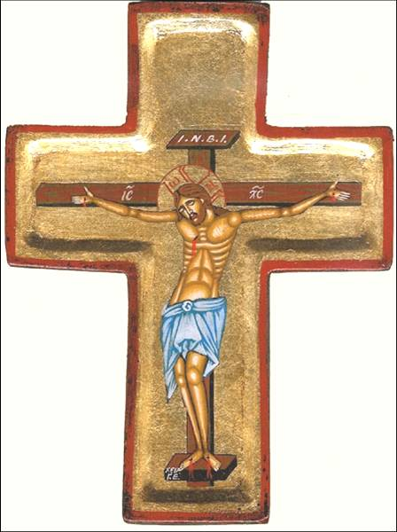
2. La cruz revela la misericordia y la justicia de Dios en Jesucristo
Dios quiso salvar el mundo por el camino de la Cruz.
La Cruz es fruto del amor de Dios ante el pecado de los hombres.
Dios quiso enviar a su Hijo al mundo para que realizara la salvación de los hombres con el sacrificio de su propia vida.

Slide 11
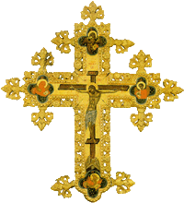
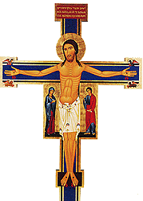
La Cruz revela
la misericordia y
justicia de Dios:
a) La misericordia.
La Sagrada Escritura refiere con frecuencia que el Padre entregó a su Hijo en manos de los pecadores.
Por la unidad de las Personas divinas en la Trinidad, en Jesucristo, Verbo encarnado, está siempre presente el Padre que lo envía.

Slide 12
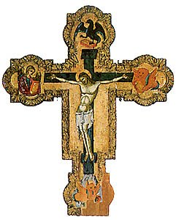
La entrega que el Padre nos hace de su Hijo amado, consignándolo a los pecadores manifiesta el amor del Padre hacia los hombres y su misericordia.
b) La Cruz nos revela
la justicia de Dios.
La entrega de Jesús hizo justicia y satisfizo al amor paterno de Dios que habíamos rechazado desde el origen de la historia.

Slide 13
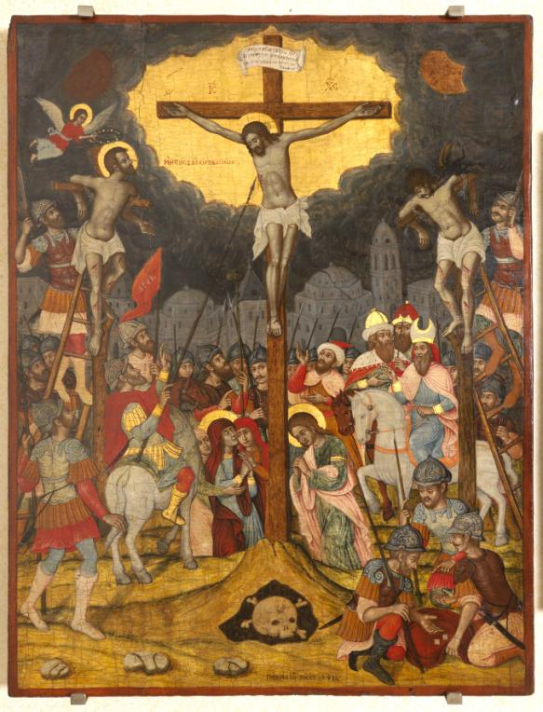
La fidelidad,
la obediencia
y el amor
de Cristo
a su Padre Dios;
la generosidad,
la caridad y
el perdón de Jesús
a sus hermanos los hombres;
su veracidad,
su justicia e
inocencia,
mantenidas y
afirmadas
en la hora de su pasión y de su muerte, (…)

Slide 14
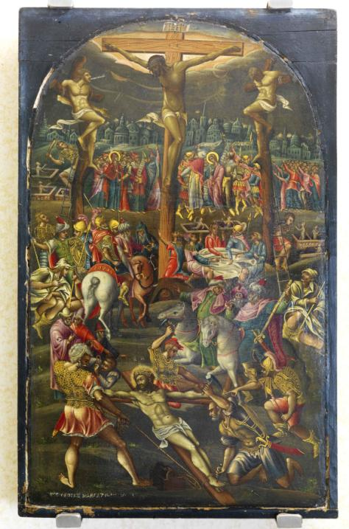
nos alcanzan el perdón y abren nuestros corazones
al amor
Dios nos libra de nuestros pecados por la vía de la justicia.
Como fruto del sacrificio de Cristo y por la presencia de su fuerza salvadora, podemos siempre comportarnos como hijos de Dios, en cualquier situación por la que atravesemos.

Slide 15
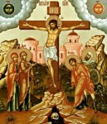
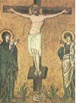
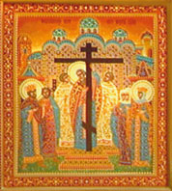
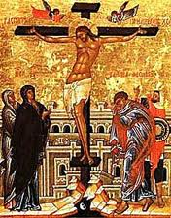
3. La cruz en su realización histórica
Jesús conoció desde el principio, y en modo adecuado al progreso de su misión y de su conciencia humana, que el rumbo de su vida lo conducía a la Cruz.
Y lo aceptó plenamente: vino a cumplir la voluntad del Padre hasta los últimos detalles, y ese cumplimiento le llevó a «dar su vida en rescate por muchos» (Mc 10,45).

Slide 16
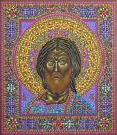
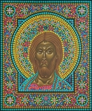
En la realización de la tarea que el Padre le había encomendado, encontró la oposición de las autoridades religiosas de Israel, que consideraban a Jesús un impostor.
Compendio, 117: «algunos jefes de Israel acusaron a Jesús de actuar contra la Ley, contra el Templo de Jerusalén y, particularmente, contra la fe en el Dios único, porque se proclamaba Hijo de Dios. Por ello lo entregaron a Pilato para que lo condenase a muerte».
Los que condenaron a Jesús pecaron al rechazar la Verdad que es Cristo.

Slide 17
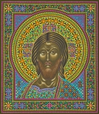
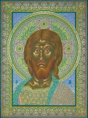
En realidad, todo pecado es un rechazo de Jesús y de la verdad que Él nos trajo.
En este sentido todo pecado encuentra lugar en la Pasión de Jesús.
Enseña el Compendio, n. 117: «La pasión y muerte de Jesús no pueden ser imputadas indistintamente al conjunto de los judíos que vivían entonces, ni a los restantes judíos venidos después. Todo pecador, o sea todo hombre, es realmente causa e instrumento de los sufrimientos del Redentor; y aún más gravemente son culpables aquellos que más frecuentemente caen en pecado y se deleitan en los vicios, sobre todo si son cristianos»

Slide 18
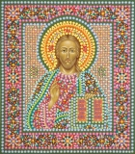
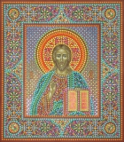
4. Sacrificio y redención
Jesús murió por nuestros pecados para librarnos de ellos y rescatarnos de la esclavitud que el pecado introduce en la vida humana.
La Sagrada Escritura dice que la pasión y muerte de Cristo son:
a) sacrificio de alianza,
b) sacrificio de expiación,
c) sacrificio de propiciación y de reparación por los pecados,
d) acto de redención y liberación de los hombres.

Slide 19
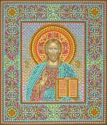
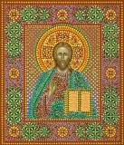
a) Jesús, ofreciendo su vida a Dios en la Cruz, instituyó la Nueva Alianza, es decir, la nueva forma de unión de Dios con los hombres que había sido profetizada por Isaías, Jeremías y Ezequiel.
El nuevo Pacto es la alianza sellada en el cuerpo de Cristo entregado y en su sangre derramada por nosotros.
b) El sacrificio de Cristo en la Cruz tiene un valor de expiación, es decir, de limpieza y purificación del pecado.

Slide 20
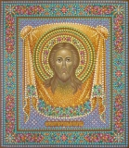
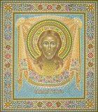
c) La Cruz es sacrificio de propiciación y de reparación
por el pecado.
Cristo manifestó al Padre el amor y la obediencia que los hombres le habíamos negado con nuestros pecados.
d) La Cruz de Cristo es acto de redención y de liberación del hombre.
Jesús pagó nuestra libertad con el precio de su sangre, es decir, de sus sufrimientos y su muerte.

Slide 21
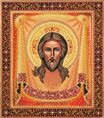
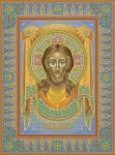
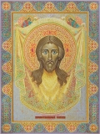
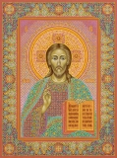
Con su entrega mereció nuestra salvación para incorporarnos al reino de los cielos:
Col 1,13-14: «Él nos libró del poder de las tinieblas y nos trasladó al Reino del Hijo, en quien tenemos la redención: el perdón de los pecados»

Slide 22
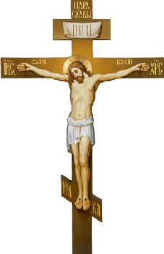
5. Los efectos de la cruz
Principal efecto de la Cruz es perdonar el pecado y todo lo que se opone a la unión del hombre con Dios.
La Cruz, además de perdonar los pecados, nos libra también del diablo, que dirige ocultamente la trama del pecado, y de la muerte eterna.
El diablo nada puede contra quien está unido a Cristo y

Slide 23
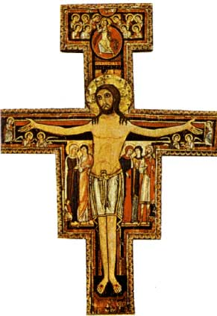
la muerte deja de ser separación eterna de Dios, y queda sólo como puerta de acceso al destino último.
Removidos todos estos obstáculos, la Cruz abre para la humanidad la vía de la salvación, la posibilidad universal de la gracia.
Junto con su Resurrección y su gloriosa Exaltación, la Cruz es causa de la justificación del hombre: de la infusión de la vida nueva de la gracia en el alma.

Slide 24
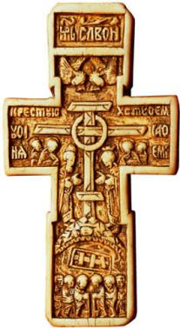

Cada sacramento es un modo de participar en la Pascua de Cristo y de apropiarse de su salvación.
El Bautismo, nos libra de la muerte introducida por el pecado original y nos permite vivir la vida nueva del Resucitado.
Jesús es la causa única y universal de la salvación humana: el único mediador entre Dios y los hombres.
Toda gracia de salvación proviene de su vida y, en particular, de su misterio pascual.

Slide 25
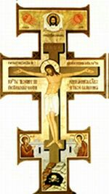
6. Corredimir con Cristo
Como acabamos de decir, la Redención obrada por Cristo en la Cruz es universal, se extiende a todo el género humano.
Pero es preciso que llegue a aplicarse a cada uno el fruto y los méritos de la Pasión y Muerte de Cristo, principalmente por medio de la fe y los sacramentos.
Nuestro Señor Jesucristo es el único mediador entre Dios y los hombres.

Slide 26
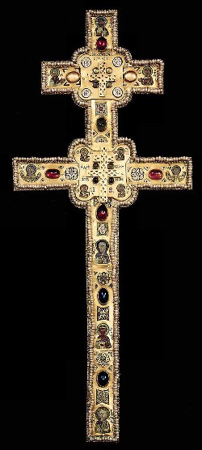
Pero Dios Padre ha querido que fuéramos no sólo redimidos sino también corredentores.
Nos llama a tomar su Cruz y a seguirle, porque Él sufrió por nosotros dejándonos ejemplo para que sigamos sus huellas.
San Pablo escribe:
a) Ga 2,20: «yo estoy con Cristo en la Cruz, y no soy yo el que vive sino que Cristo vive en mí».
Para alcanzar la identificación con Cristo hay que abrazar la Cruz.

Slide 27
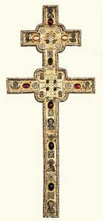
b) Col 1,24: «completo en mi carne lo que falta a la Pasión de Cristo, por su Cuerpo que es la Iglesia» podemos ser corredentores con Cristo.
Dios no ha querido librarnos de todas las penalidades de esta vida, para que aceptándolas nos identifiquemos con Cristo, merezcamos la vida eterna y cooperemos en la tarea de llevar a los demás los frutos de la Redención.

Slide 28
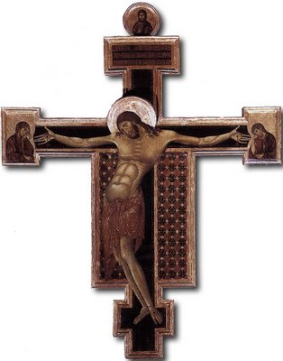
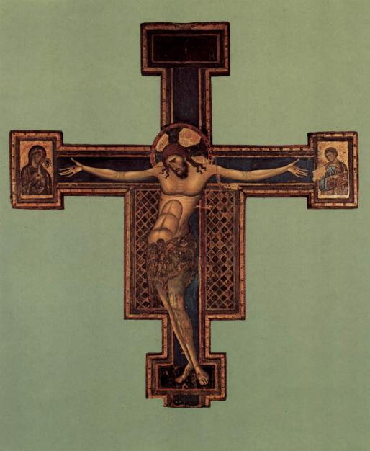
La enfermedad y el dolor, ofrecidos a Dios en unión con Cristo, alcanzan un gran valor redentor, como también la mortificación practicada con el mismo espíritu con que Cristo padeció libre y voluntariamente en su Pasión: por amor, para redimirnos expiando por nuestros pecados.
En la Cruz, Jesucristo nos da ejemplo de todas las virtudes:

Slide 29
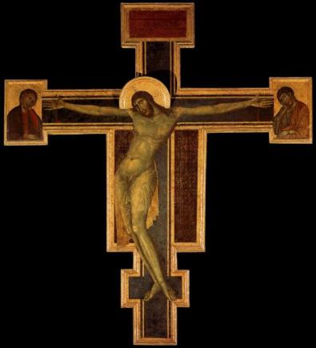
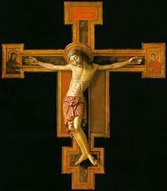
a) de caridad: «nadie tiene amor más grande que el que da la vida por sus amigos» (cfr. Jn 5,13);
b) de obediencia: se hizo «obediente al Padre hasta la muerte y muerte de Cruz» (Flp 2,8);
c) de humildad, de mansedumbre y de paciencia: soportó los sufrimientos sin evitarlos ni suavizarlos, como un manso cordero;

Slide 30
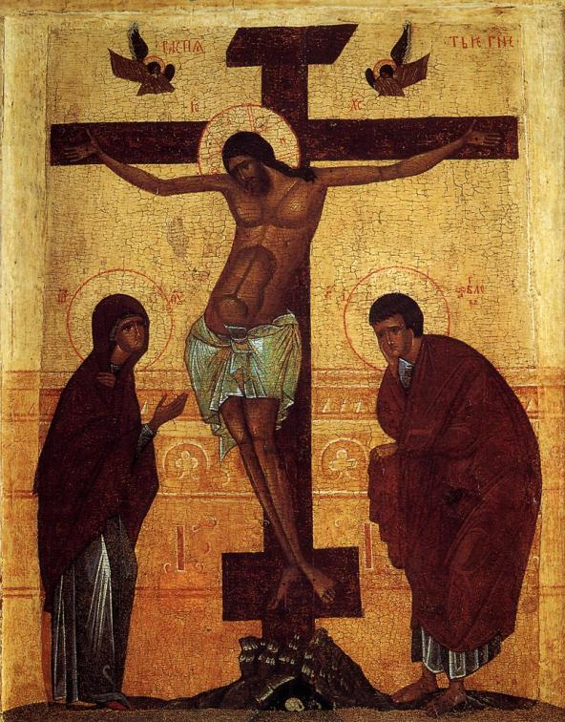
d) de desprendimiento de las cosas terrenas: el Rey de Reyes y Señor de los que dominan aparece en la Cruz desnudo, burlado, escupido, azotado, coronado de espinas.
El Señor ha querido asociar a su Madre, más íntimamente que a nadie, con el misterio de su sufrimiento redentor.
La Virgen nos enseña a estar junto a la Cruz de su Hijo

Slide 31
Bibliografía básica
Catecismo de la Iglesia Católica, 599-618.
Compendio del Catecismo de la Iglesia Católica, 112-124.
Juan Pablo II, El valor redentor de la Pasión de Cristo, Catequesis: 7-IX-1988, 8-IX-1988, 5-X-1988, 19-X-1988, 26-X-1988.
Juan Pablo II, La muerte de Cristo: su carácter redentor, Catequesis: 14-XII-88, 11-I-89.
San Josemaría, Homilía La muerte de Cristo vida del cristiano, en Es Cristo que pasa, 95-101.
Diccionario de Teología, dirigida por C. Izquierdo et al., voces: Jesucristo (IV) y Cruz, Eunsa, Pamplona 2006.
---------------------------x---------------------------
www.institutodeteologia.org
www.oracionesydevociones.info
www.encuentra.com
juanmariagallardo@gmail.com
secretariaifti@gmail.com
Lecturas recomendadas

Slide 32
Presentación de estudio
para que los asistentes puedan estudiar
los contenidos de la clase y para que,
quien quiera utilizarla, pueda modificarla
según su propio estilo
P. JMG
www.institutodeteologia.org
www.oracionesydevociones.info
www.encuentra.com
juanmariagallardo@gmail.com

